Slide 1
Manual de uso

Slide 2
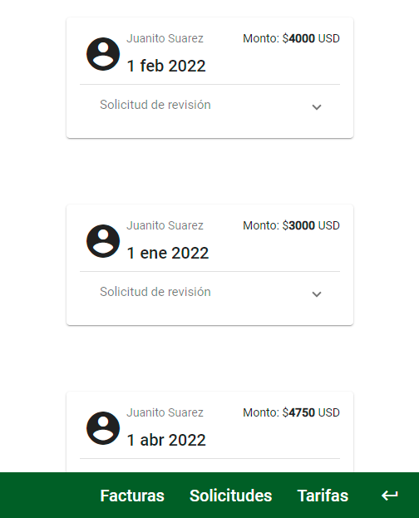
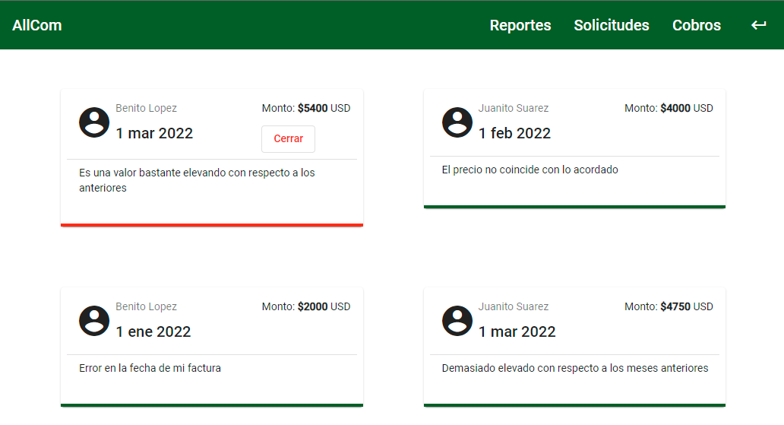
AllCom - Liquidación web

Slide 3
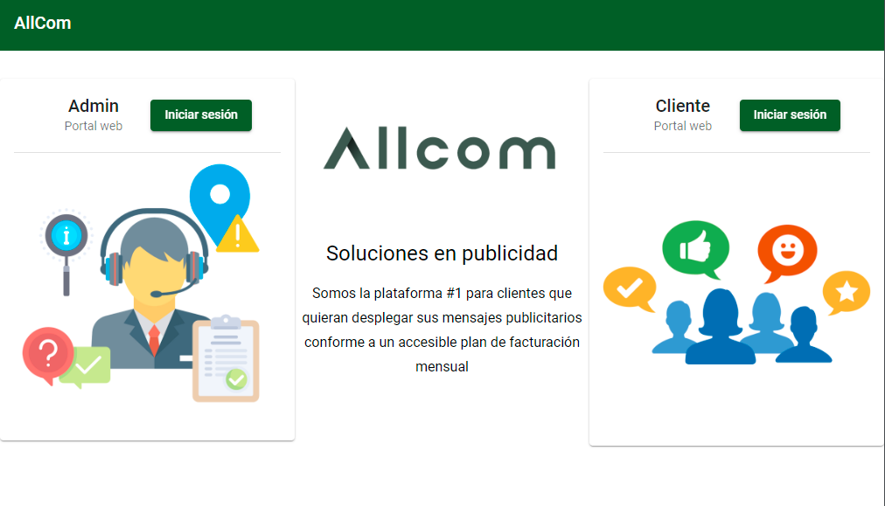
Inicia sesión

Slide 4
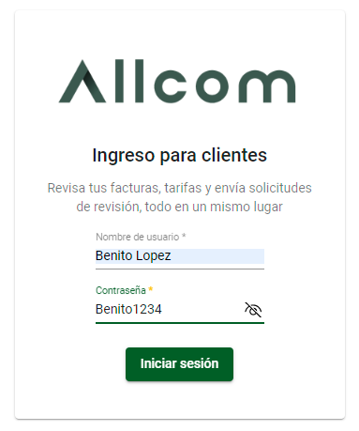
Como cliente
Disponibles:
Usuario: Benito Lopez
Contraseña: Benito1234
Usuario: Juanito Suarez
Contraseña: Juanito1234

Slide 5
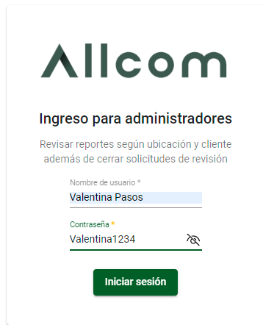
Como Administrador
Disponibles:
Usuario: Valentina Pasos
Contraseña: Valentina1234

Slide 6
Panel de
Cliente

Slide 7
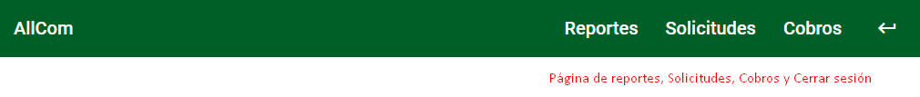
Barra de navegación
Escritorio y Móvil: Admin

Slide 8
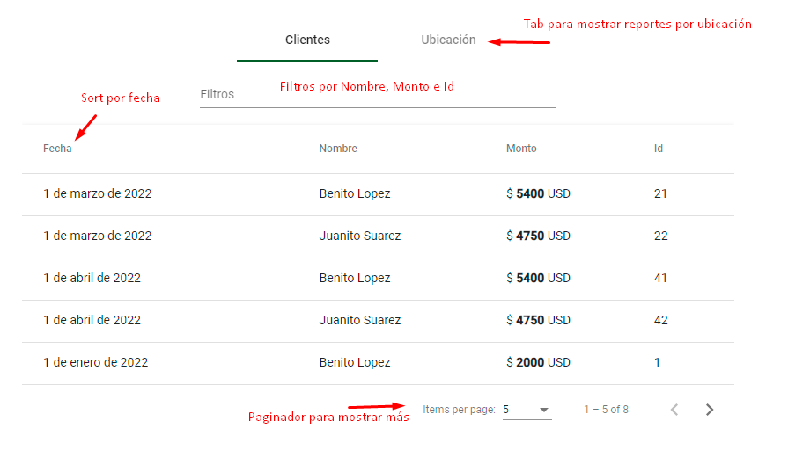
Reportes Admin

Slide 9
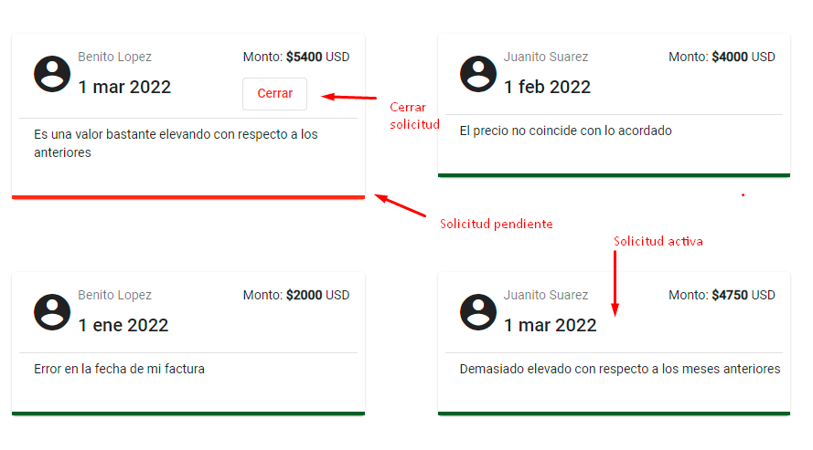
Solicitudes Admin

Slide 10
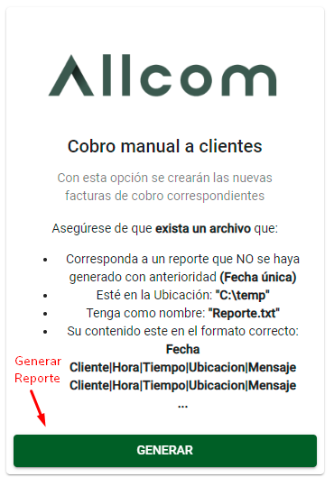
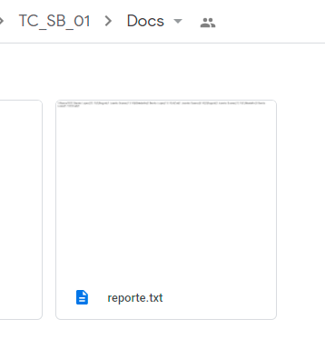
Cobros Admin
Colocar el archivo report.txt de la carpeta docs del Drive en la dirección “C:\Temp”

Slide 11
Panel de Administrador

Slide 12

Barra de navegación
Escritorio y Móvil: Cliente

Slide 13
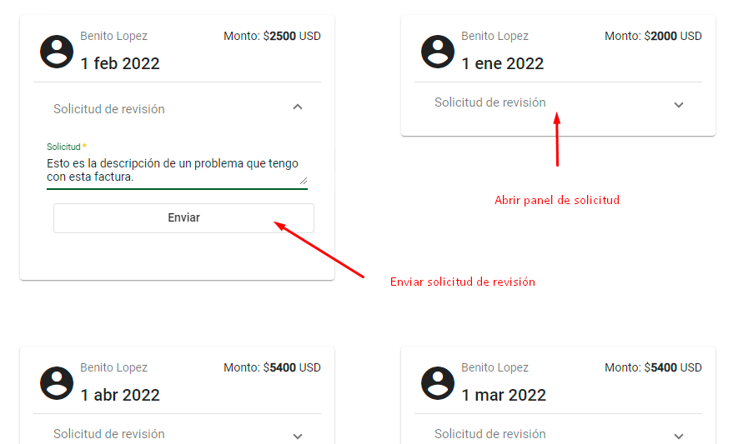
Facturas Cliente

Slide 14
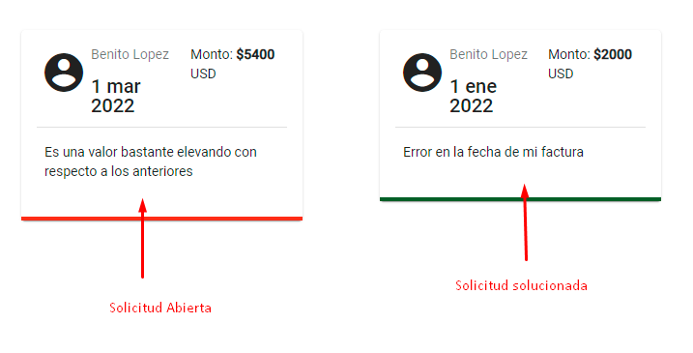
Solicitudes Cliente

Slide 15
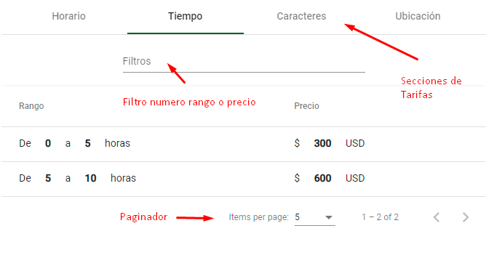
Tarifas Cliente

